Slide 1

字符数组
注意：请大家关闭自己的麦克风和摄像头
高老师算法竞赛训练营

Slide 2
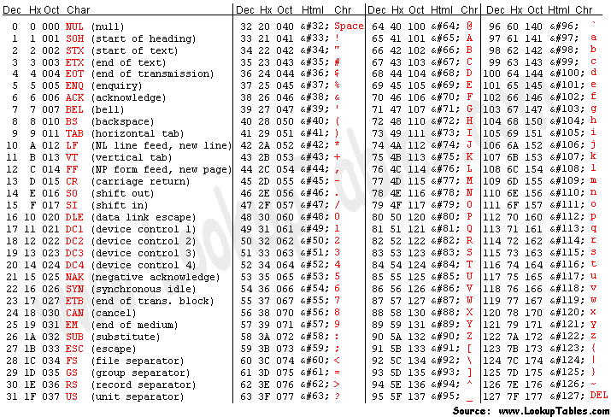
ASCII码表

Slide 3
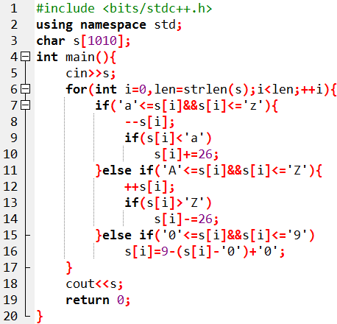
ASCII变换
题目要求
给定一个字符串，对于其中的每个字符：
如果是小写字母，输出它之前的那个字母（如果是 a 则输出 z）；
如果是大写字母，输出它之后的那个字母（如果是 Z 则输出 A）；
如果是数字字符，输出与它相加等于 9 的那个数字。
其他字符则原封不动地输出。
输入
一个长度不超过1000，不包含空白字符的字符串。
输出
一行，依次为输入的每个字符按要求变换的结果。
样例输入1：
axZB520
样例输出1：
zwAC479

Slide 4
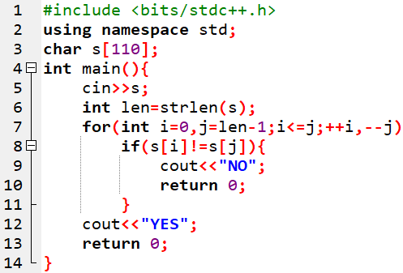
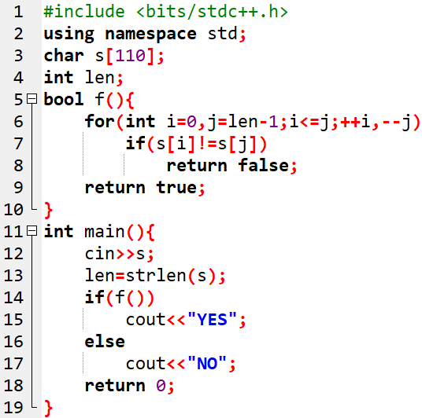
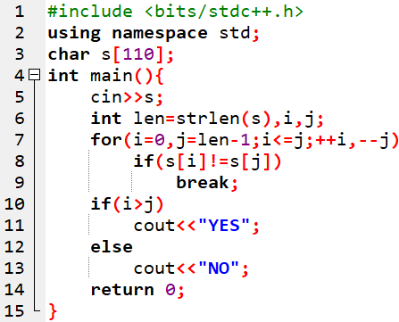

判断回文
题目要求
回文是顺读和倒读都一样的字符串。输入一个字符串，判断是否为回文，是则输出YES，否则输出NO。
字符串中没有空白字符，长度不超过100。
输入
一个长度不超过100，不包含空白字符的字符串 s。
输出
如果 s 是回文串，输出 YES，否则输出 NO。
样例输入1：
abcdcba
样例输出1：
YES
样例输入2：
abcdefg
样例输出2：
NO
s[0]==s[6]
s[1]==s[5]
s[2]==s[4]
从前向后+从后向前，每一对字符都相等，才是回文；期间只要出现一次不相等，就不是回文。

Slide 5
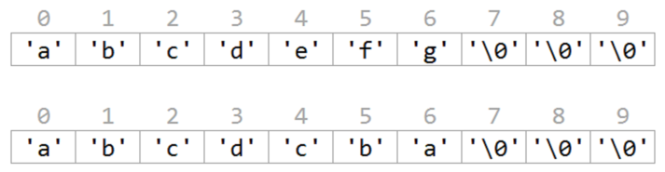
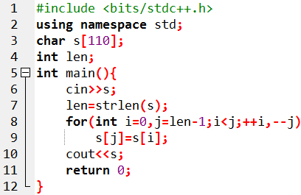
造回文串
小明最近迷上了回文串。所谓回文串，说的是如果一个字符串从左往右读和从右往左读都完全一样，那这个字符串就是回文串。
光是欣赏还不够，他还要动手把得到的字符串都变成回文串。他的方法是，在原字符串的中间位置开始，依次替换为该位置左边从右向左的每个字符。例如，abcdefg → abcdcba。注意，生成的回文字符串必须与原串一样长。
请帮助他用这个方法把输入的字符串变成回文串。
s[6]=s[0]
s[5]=s[1]
s[4]=s[2]
从前向后的每一个字符，复制到从后向前的每一个位置，一直到复制的源头和复制的目标重合。
输入
一行，一个长度不超过 100 的字符串，字符串至少包含一个字符，每个字符都是字母、数字、下划线其中之一。
输出
一行，根据题意造出的回文字符串。
样例输入1：
abcdefg
样例输出1：
abcdcba
样例输入2：
abcdefgh
样例输出2：
abcddcba

Slide 6
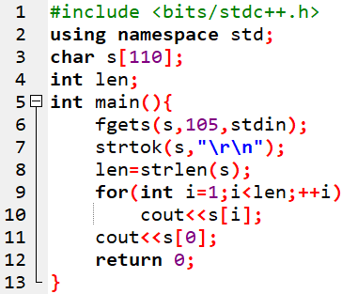
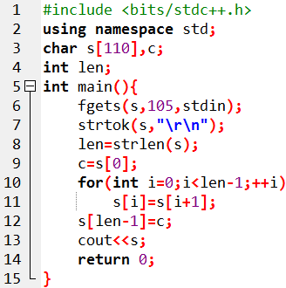
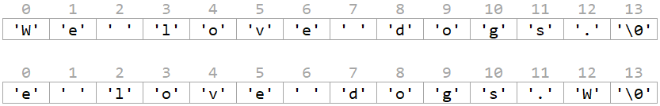
字符串左移
将字符串的第一个字符移到最后变成一个新的字符串，这种操作叫做字符串左移一位。
请你将给定的字符串 s 左移一位后输出。
输入
一个长度不超过 100 的字符串 s。
输出
将 s 左移一位后输出。
样例输入1：
We love dogs.
样例输出1：
e love dogs.W
s[0]=s[1]
s[1]=s[2]
s[2]=s[3]
s[3]=s[4]
s[4]=s[5]
s[5]=s[6]
s[6]=s[7]
s[7]=s[8]
s[8]=s[9]
s[9]=s[10]
s[10]=s[11]
s[11]=s[12]
s[12]=s[0]
s[0]最后才用到，但第一个被赋值，为避免被覆盖丢失，要先备份

Slide 7
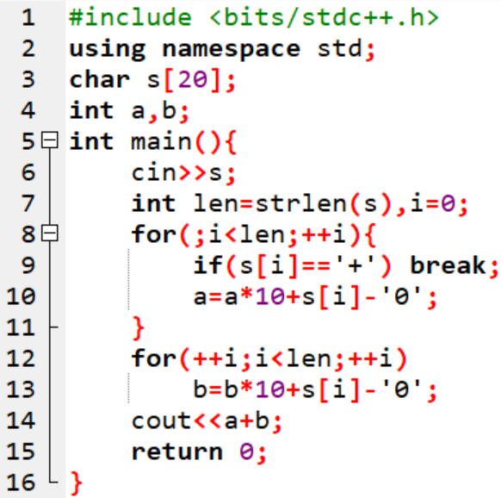

加法求和
输入一个加法算式，求其计算结果并输出。
输入
一个形如“a+b”，长度不超过 10 的字符串 s，其中 a 和 b 分别为两个整数。
输出
计算 a+b 的结果并输出。
样例输入1：
3615+97
样例输出1：
3712
程序分为两个部分，分别从字符串中提取 a 和 b 的值，提取逻辑是一样的：每得到一个新的数字字符，就将其拼接在a或b之后。
“拼接在 a 之后”的意思是“变成新的 a 的个位”，所以之前的 a 需要乘以 10，以便腾出个位的位置。
i s[i] a
0
0 '3' 3
1 '6' 36
2 '1' 361
3 '5' 3615
i s[i] b
0
5 '9' 9
6 '7' 97

Slide 8
谢谢大家
注意：请大家关闭自己的麦克风和摄像头
高老师算法竞赛训练营

